Slide 1
LE SOLEIL
Notes:
Dieses Video ist schwer zu verstehen, aber die Bilder sind besonders beeindruckend.

Slide 2
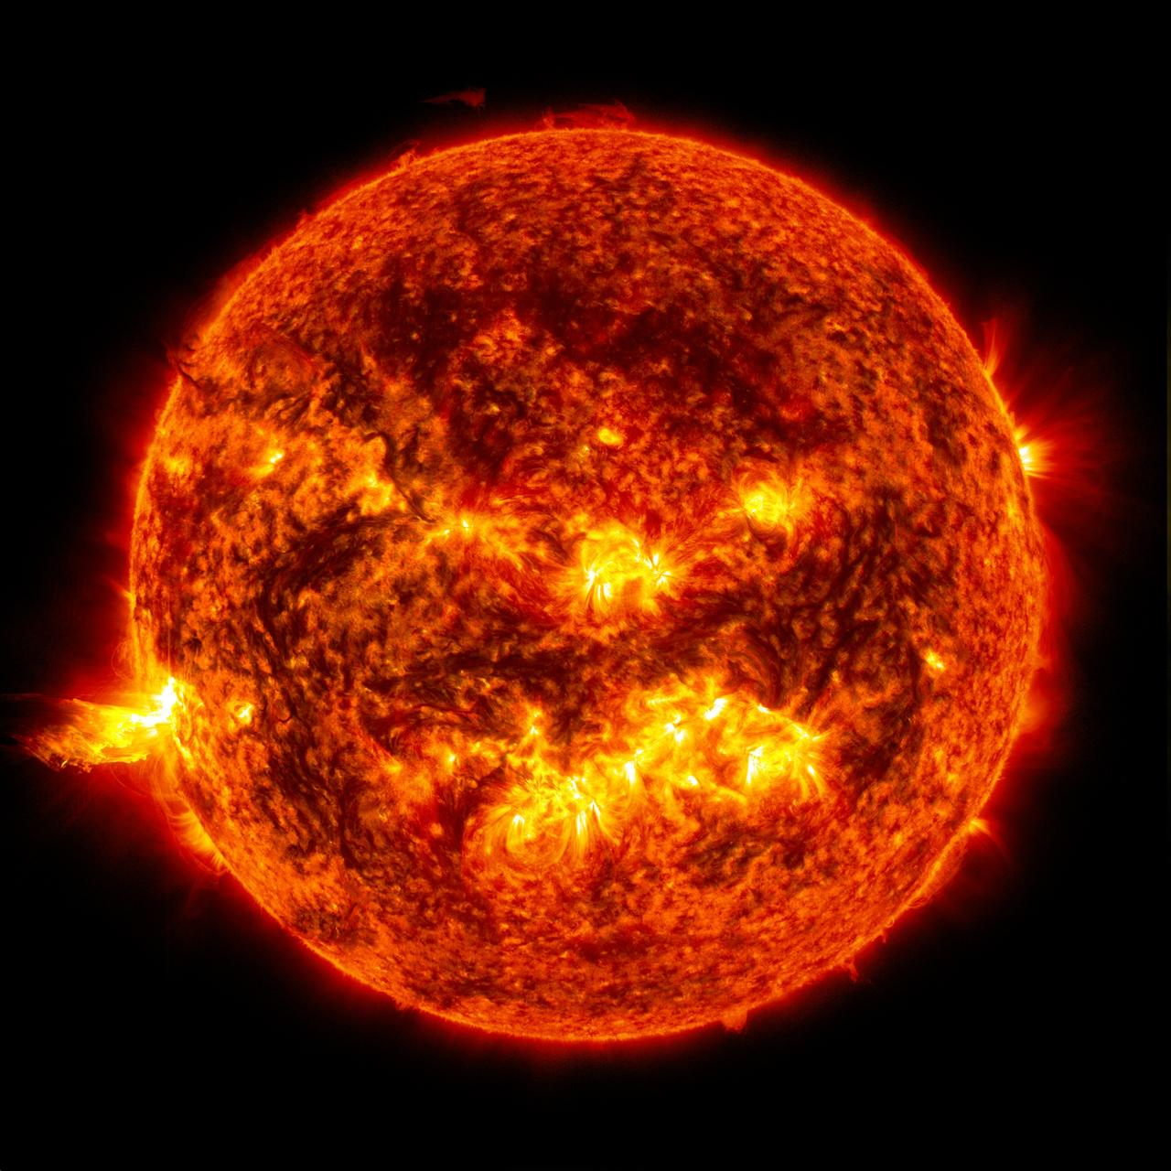
Distance Terre/Soleil: environ 150 millions de km Diamètre: 1 392 000 km (109 fois plus grand que la Terre.
Age du Soleil: 4,56 milliards d’années
Il peut vivre encore 5 milliards d’années.
Sa lumière met 8 minutes 20 secondes pour nous parvenir à la vitesse de 1 079 252 848,8 km/h)
C’est une énorme boule de plasma très chaud. température de surface: 6 000 degrés.
température au centre: 15 millions de degrés
Dans le soleil, se produisent des réactions de fusion nucléaire: cela produit une énorme énergie.
LE SOLEIL
https://cdn8.futura-sciences.com/a1280/images/GSFC_20171208_Archive_e001435_orig.jpg
Notes:
Laut vorlesen lassen. Die Schüler benutzen die Überstzungsbox oder fragen: «Comment dit-on … en Français? ». Mit dem Hyperlink, hört man die Sonifizierung elektromagnetischer Wellen. Im Weltall kann menschlisches Gehör keine Geräusche wahrnehmen.

